Slide 1

БЮДЖЕТ ДЛЯ ГРАЖДАН об исполнении бюджета Шебекинского городского округа за 2020 год
Комитет финансов и бюджетной политики администрации Шебекинского городского округа

Slide 2
Основные понятия
БЮДЖЕТ – форма образования и расходования денежных средств, предназначенных для финансового обеспечения задач и функций государства и местного самоуправления
ДОХОДЫ БЮДЖЕТА – поступающие в бюджет денежные средства (налоги юридических и физических лиц, административные платежи и сборы, безвозмездные поступления)
Превышение доходов над расходами образует положительный остаток бюджета ПРОФИЦИТ
При превышении доходов над расходами принимается решение, как их использовать (например, накапливать резервы, остатки, погашать долг)
РАСХОДЫ БЮДЖЕТА – выплачиваемые из бюджета денежные средства (социальные выплаты населению, содержание учреждений городского округа, капитальное строительство и др.
Если расходная часть бюджета превышает доходную, то бюджет формируется с ДЕФИЦИТОМ
При превышении расходов над доходами принимается решение об источниках покрытия дефицита

Slide 3
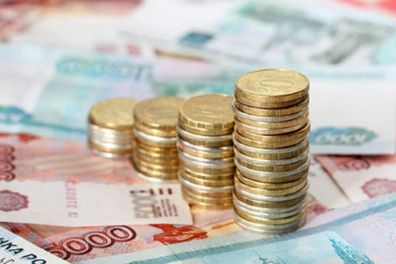

Основные понятия
МЕЖБЮДЖЕТНЫЕ ТРАНСФЕРТЫ – денежные средства, предоставляемые одним бюджетом другому бюджету бюджетной системы России.
ДОТАЦИИ – денежные средства, предоставляемые без конкретной цели их использования.
СУБСИДИИ – денежные средства, предоставляемые на определенные цели на условиях долевого финансирования.
СУБВЕНЦИИ – денежные средства, предоставляемые на финансирование переданных полномочий.
Бюджетным кодексом Российской Федерации определен принцип сбалансированности бюджета, который означает, что объем расходов должен соответствовать объему доходов и поступлений источников финансирования его дефицита.

Slide 4
Что такое бюджет? Какие бывают бюжеты?
БЮДЖЕТ – схема доходов и расходов определенного объекта
( семьи, бизнеса, организации, государства и т.д.),
устанавливаемая на определенный период времени.
Какие бывают бюджеты
Бюджет семьи
Бюджеты публично-правовых образований
Бюджеты организаций
Российской Федерации (федеральный бюджет, бюджеты государственных внебюджетных фондов РФ)
Муниципальных образований (местные бюджеты)
Субъекты РФ (региональные бюджеты, бюджеты территориальных фондов)

Slide 5



1. Налоговые доходы
Налоговые доходы бюджета Шебекинского городского округа состоят из следующих поступлений:
налог на доходы физических лиц
налоги на товары (работы, услуги), реализуемые на территории Российской Федерации (акцизы)
единый сельскохозяйственный налог, патент
налоги на имущество (налог на имущество физических лиц, земельный налог)
государственная пошлина

Slide 6

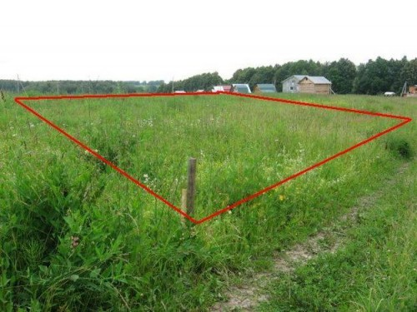

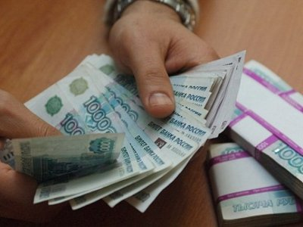
2. Неналоговые доходы
Неналоговые доходы бюджета Шебекинского городского округа состоят из следующих поступлений:
доходы от использования имущества находящегося в муниципальной собственности (арендная плата за от сдачи в аренду муниципального имущества)
доходы от продажи земли
штрафы
плата за негативное воздействие на окружающую среду
прочие неналоговые поступления

Slide 7
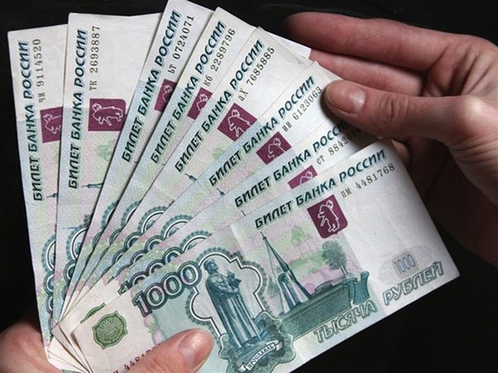


3. Безвозмездные поступления
Доходы бюджета Шебекинского городского округа от безвозмездных поступлений состоят из следующих поступлений:
дотации (на выравнивание бюджетной обеспеченности, на поддержку мер по обеспечению сбалансированности бюджетов)
субвенций
субсидий
иных межбюджетных трансфертов

Slide 8
Структура расходов бюджета
Образование
Социальная политика
Национальная экономика
Жилищно-коммунальное хозяйство
Общегосударственные вопросы
Культура
Физическая культура и спорт
Национальная безопасность и правоохранительная деятельность
Охрана окружающей среды
Средства массовой информации

Slide 9

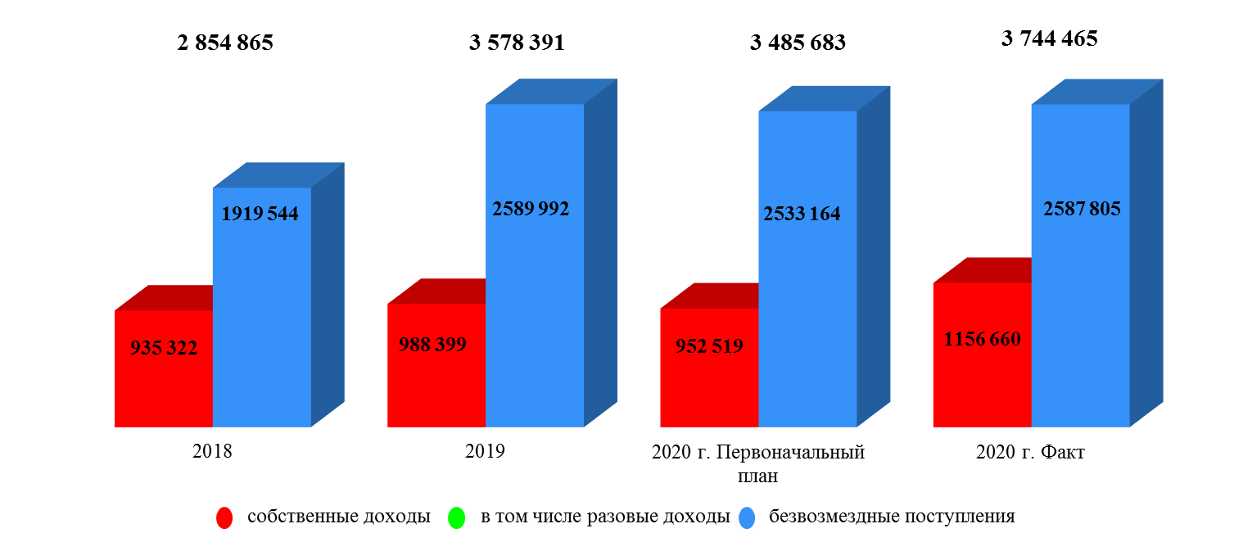
Исполнение доходной части консолидированного бюджета
Шебекинского городского округа за 2018-2020 гг.
Слайд 2
тыс. руб.
39 984
67 987
180 767
Наименование доходов | Отклонения факта 2019 к факту 2018 +,- | Отклонения факта 2020 к факту 2019 +,- | Темп роста 2020 к 2019 % | Отклонения факта 2020 к первоначальному плану 2020 +, - | % Выполнения факта 2020 к первоначальному плану 2020, %
Собственные доходы | + 53 077 | + 168 261 | 117,0 | + 204 141 | 121,4
Безвозмездные поступления | + 670 448 | - 2 187 | 99,9 | + 54 641 | 102,2
итого | + 723 525 | + 166 074 | 104,6 | + 258 782 | 107,4

Slide 10
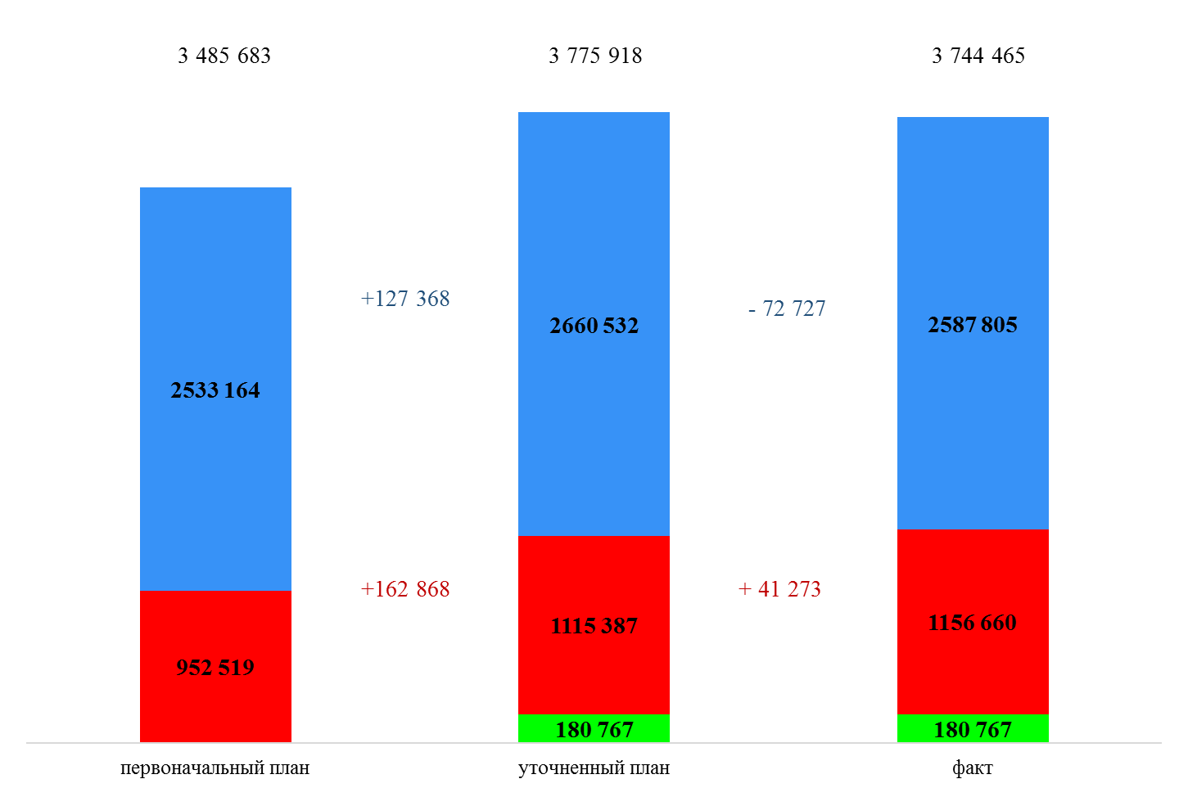
Исполнение доходной части консолидированного бюджета
Шебекинского городского округа за 2020 г.
Слайд 3
тыс. руб.
собственные доходы в том числе разовые поступления безвозмездные поступления

Slide 11
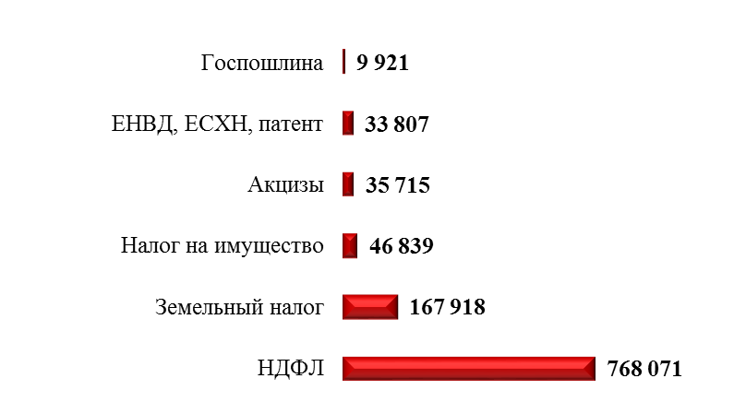
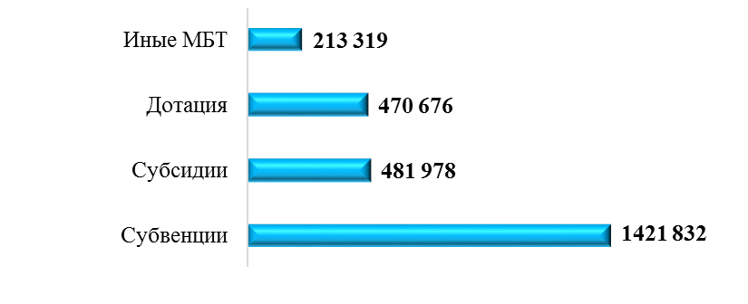
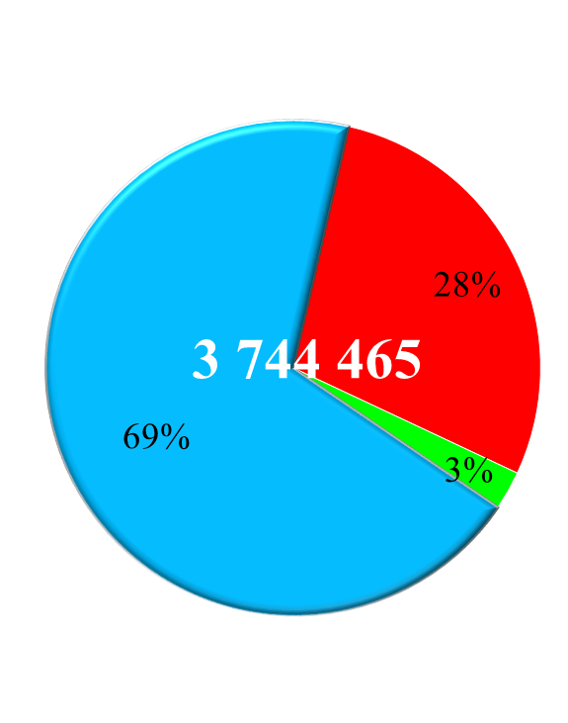
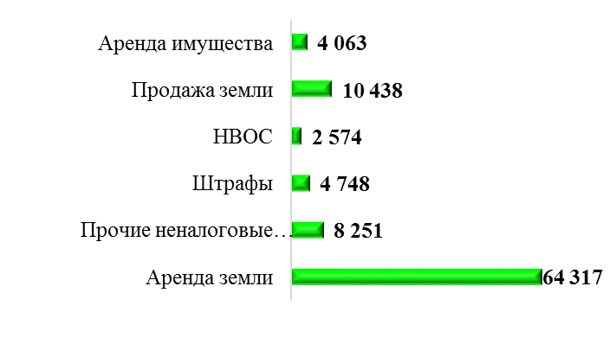
Основные характеристики консолидированного бюджета
Шебекинского городского округа
Слайд 4
Налоговые доходы – 1 062 270
тыс.руб.
Неналоговые доходы – 94 390
Безвозмездные поступления – 2 587 805

Slide 12
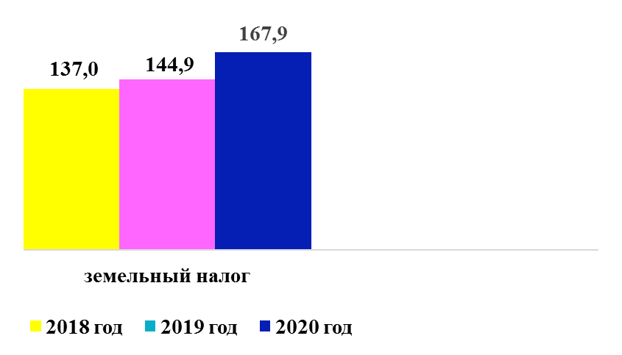
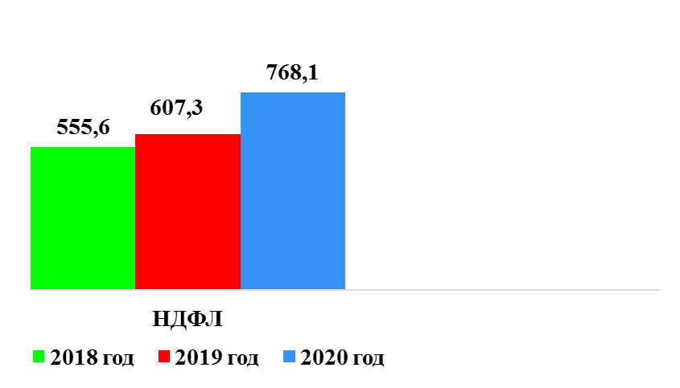
Динамика налоговых доходов местного бюджета 2018-2020 гг.
Слайд 5
млн. руб.
+51,7
+160,8
+7,9
+23
тыс.руб.
Доходный источник | Факт 2018 | Факт 2019 | Первоначальный план 2020 | Уточненный план 2020 | Факт 2020 | Отклонение первоначального плана 2020/ факта 2020, (+,-) | Темп роста 2020 к 2019, % | % исполнения факта от первоначального плана 2020
Налог на доходы физических лиц | 555 577 | 607 294 | 590 181 | 738 979 | 768 071 | + 177 890 | 126,5 | 130,1
Акцизы | 31 557 | 36 434 | 39 513 | 39 513 | 35 715 | -3 798 | 98,0 | 90,4
ЕНВД, патент | 28 784 | 30 117 | 29 299 | 29 299 | 27 081 | -2 218 | 89,9 | 92,4
ЕСХН | 1 639 | 6 398 | 6 638 | 6 405 | 6 725 | +87 | 105,1 | 101,3
Налог на имущество физических лиц | 44 412 | 46 762 | 46 189 | 46 189 | 46 839 | +650 | 100,2 | 101,4
Земельный налог | 137 036 | 144 850 | 149 365 | 160 365 | 167 918 | +18 553 | 115,9 | 112,4
Госпошлина | 18 028 | 8 888 | 8 566 | 8 566 | 9 921 | +1 355 | 111,6 | 115,8
ИТОГО | 817 033 | 880 743 | 869 751 | 1 029 316 | 1 062 270 | +192 519 | 120,6 | 122,1

Slide 13
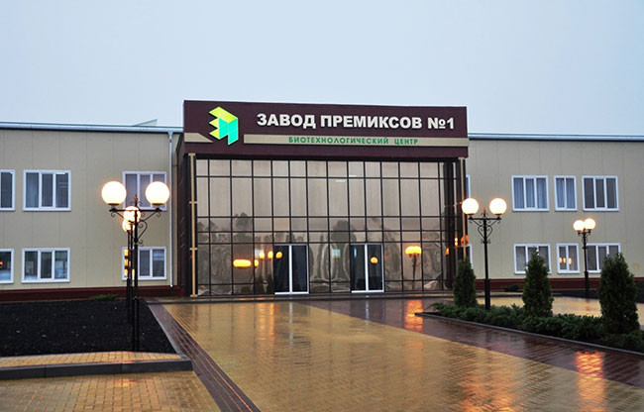
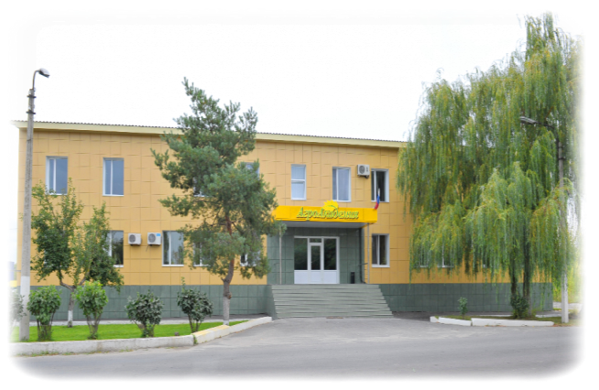
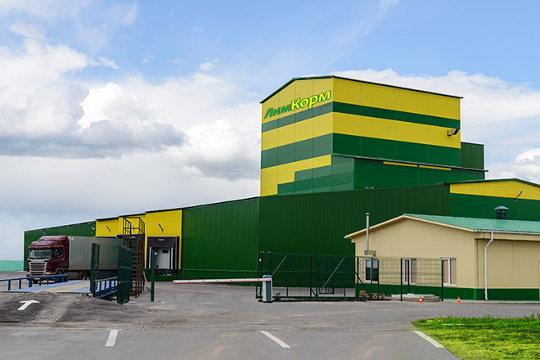
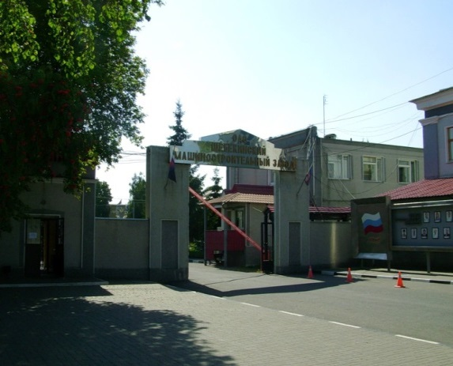
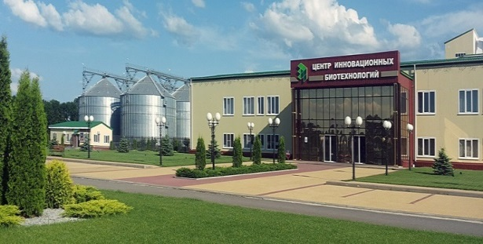
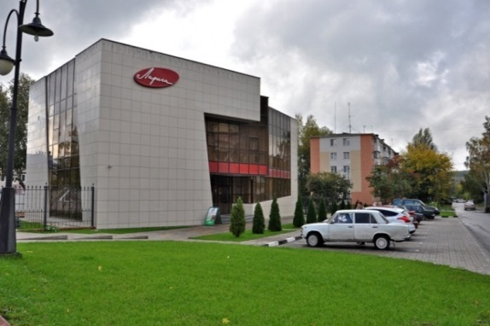
Крупные плательщики налоговых доходов бюджета
Слайд 6
БФС ООО
Завод Премиксов № 1 ЗАО
Тамбовский бекон ООО
Белянка ООО
БЗС Монокристалл ООО
РусАгро-Инвест ООО
РАДОМ ООО
Шебекинский машзавод НАО
Русхол АО
Гофротара ООО
Лариса ООО
Шебекинская индустриальная химия ООО
МК Зеленая долина 2 ООО
Агроакадемия ООО
ТЕКНОФИД ООО
Лимкорм ООО
Макаронно-кондитерское производство ПАО
Бондюэль - Белгород ООО
ПРОМЗАПЧАСТЬ ООО
НИВА СПК
Н-Заря ООО
НТЦ БИО ООО
Аллнекс Белгород ООО
Победа ООО
Шебекинская свинина ООО
Белгородский завод ЖБИ и труб ООО
Восход ЗАО
СтройЭнергоВентиляция ООО
Шебекинский маслодельный завод ОАО Ваш Хлеб ООО Химтекс ПКФ ООО

Slide 14
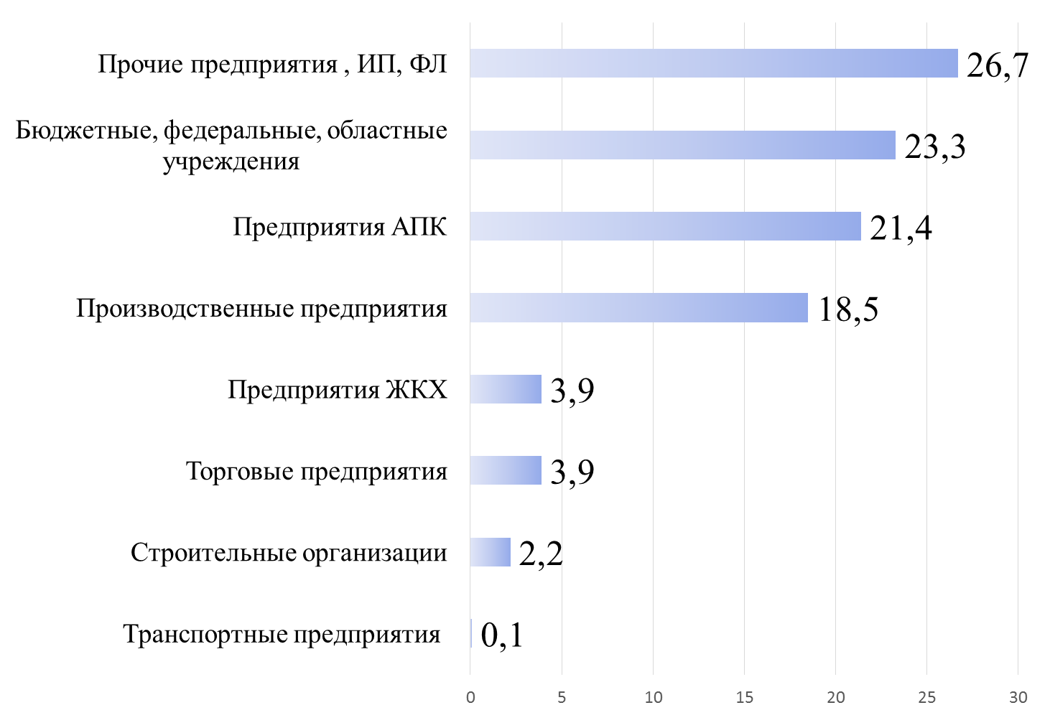
Поступления НДФЛ по категориям плательщиков
Слайд 7
%

Slide 15
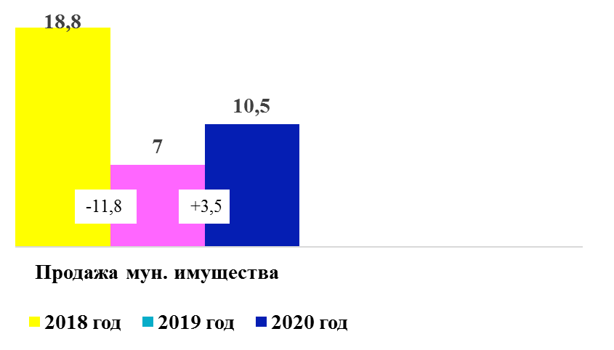
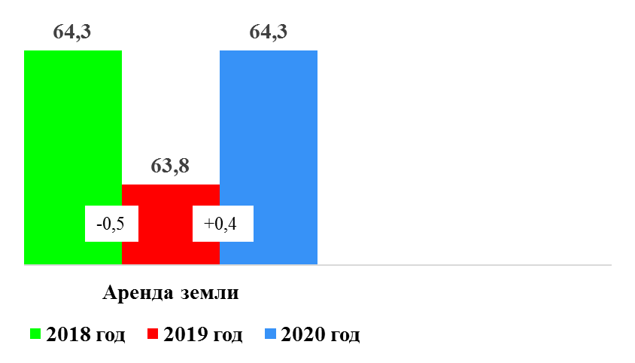
Динамика неналоговых доходов местного бюджета 2018-2020 гг.
Слайд 8
млн. руб.
тыс. руб.
Доходный источник | Факт 2018 | Факт 2019 | Первоначальный план 2020 | Уточненный план 2020 | Факт 2020 | Отклонение факта/ первоначальный план 2020, +,- | Темп роста 2020 к 2019, % | % исполнения факта от первоначального плана 2020
Аренда земли | 64 396 | 63 868 | 59 550 | 59 550 | 64 317 | +4 767 | 100,7 | 108
Аренда имущества | 5 568 | 4 653 | 3 500 | 3 500 | 4 062 | +562 | 87,3 | 116,1
Продажа муниципального имущества | 18 839 | 7 104 | 3 500 | 10 700 | 10 521 | +7 021 | 148,1 | в разы
НВОС | 5 539 | 8 406 | 9 970 | 2 573 | 2 574 | - 7 396 | 30,6 | 25,8
Штрафы | 13 103 | 9 091 | 1 787 | 3 287 | 4 748 | - 2 961 | 52,2 | в разы
Прочие неналоговые | 10 844 | 14 534 | 4 461 | 6 461 | 8 168 | + 3 707 | 56,2 | в разы
ИТОГО | 118 289 | 107 656 | 82 768 | 86 071 | 94 390 | 11 622 | 87,7 | 114

Slide 16
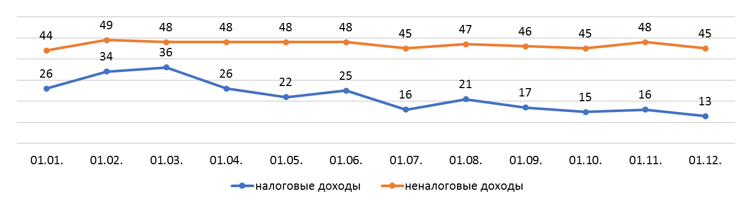
Межведомственное взаимодействие по сокращению недоимки
Слайд 9
Наименование | Кол-во
Проведено межведомственных комиссий | 154
Приглашено хозяйствующих субъектов | 5 832
Претензионно-исковая работа по неналоговым доходам | 192
Наименование | Кол-во
Выставлено требований | 27 272
Направлено решений о взыскании задолженности за счет имущества должников | 1 388
тыс. руб.
Недоимка по источникам (тыс.руб.) | 01.01.2020 | 01.03.2020 | 01.12.2020 | отклонение
Всего | 70 142 | 84 029 | 58 031 | -25 998
в том числе:
Налоговые доходы | 26 393 | 35 595 | 13 232 | - 22 363
в том числе:
физических лиц | 23 985 | 20 202 | 9 723 | - 10 479
юридических лиц, ИП | 2 408 | 15 393 | 3 509 | - 11 884
Неналоговые доходы | 43 749 | 48 434 | 44 799 | - 3 635
млн. руб.

Slide 17
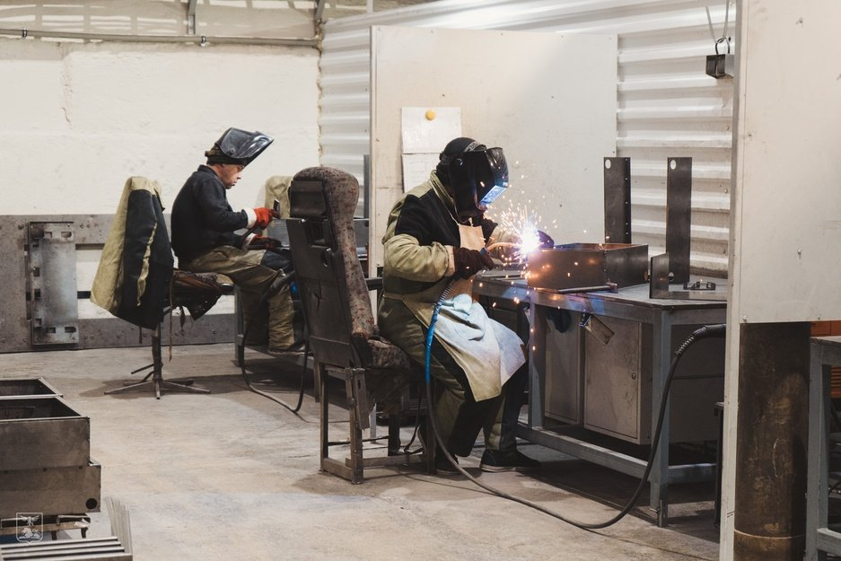
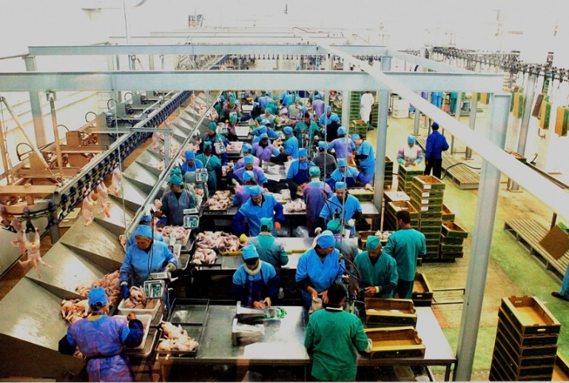
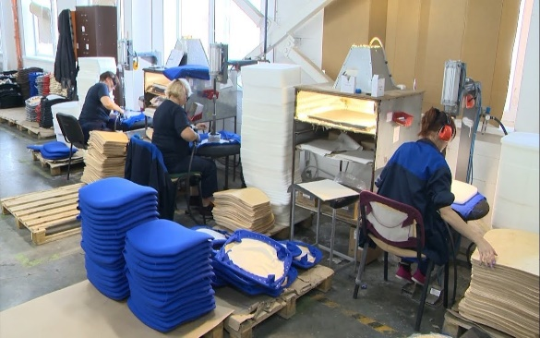
Слайд 10
Мобилизация дополнительных доходов
898 хозяйствующих субъектов
Норматив уплаты налоговых платежей в бюджет – 52 тыс. рублей
Налоговая нагрузка на 1 работающего – 53,1 тыс. рублей
51 организация – заработная плата 30 тыс. рублей
64 организаций - заработная плата 25 тыс. рублей
25 организаций – заработная плата 25 тыс. рублей
149 хозяйствующих субъекта
214 хозяйствующих субъектов увеличили оплату труда
не менее, чем на 10%

Slide 18
Исполнение бюджета
Шебекинского городского округа
Слайд 11
тыс. руб.
Раздел | Исполнено за 2019 год | Утверждено на 2020 год | Исполнено за 2020 год | % испол- нения | Удельный вес
ИТОГО | 3 571 615 | 3 845 935 | 3 732 936 | 97,1 | 100,0
"Общегосударственные вопросы" | 187 135 | 281 992 | 267 570 | 94,9 | 7,2
"Национальная безопасность и правоохранительная деятельность" | 16 560 | 18 336 | 18 065 | 98,5 | 0,5
"Национальная экономика" | 488 402 | 382 326 | 375 596 | 98,2 | 10,1
дорожная деятельность | 380 129 | 359 082 | 354 300 | 98,7 | 94,3
транспорт | 10 222 | 9 512 | 8 627 | 90,7 | 2,3
программа информатизации | 15 390 | 7 709 | 7 540 | 97,8 | 2,0
мероприятия по управлению муниципальной собственностью, кадастровой оценке, землеустройству и землепользованию | 1 735 | 5 087 | 4 198 | 82,5 | 1,1
содержание АХЦ, АХО, ФОТ сотрудников культуры | 79 564
прочие расходы (с/хозяйство, ФОТ по охране труда, Доска Почета) | 1 363 | 936 | 931 | 99,5 | 0,2
"ЖКХ" | 448 914 | 369 322 | 354 909 | 96,1 | 9,5

Slide 19
Слайд 12
Исполнение бюджета
Шебекинского городского округа
тыс. руб.
Раздел | Исполнено за 2019 год | Утверждено на 2020 год | Исполнено за 2020 год | % испол- нения | Удельный вес
"Охрана окружающей среды" | 6 550 | 7 707 | 6 092 | 79,0 | 0,2
Разработка ПСД и строительство гидротехнических сооружений (М-Михайловка) | 6 103 | 6 499 | 5 024 | 77,3 | 82,5
содержание административной комиссии | 447 | 1 208 | 1 068 | 96,9 | 17,5
"Образование" | 1 398 702 | 1 744 231 | 1 721 620 | 98,7 | 46,1
"Культура и кинематография" | 315 154 | 259 079 | 253 524 | 97,9 | 6,8
"Социальная политика" | 592 469 | 643 360 | 597 067 | 92,8 | 16,0
"Физическая культура и спорт" | 116 824 | 137 971 | 137 383 | 99,6 | 3,7
Средства массовой информации | 751 | 1 110 | 1 110 | 100,0 | 0,0
"Обслуживание муниципального долга" | 154 | 501 | 0 | 0,0 | 0,0

Slide 20
Показатели финансового обеспечения
муниципальных программ Шебекинского городского округа
за 2019-2020 годы
Слайд 13
тыс. руб.
Наименование | Факт 2019 года | Утверждено на 2020 год | Исполнено за 2020 год | % исполнения | Удельный вес
1. Муниципальная программа Шебекинского городского округа «Развитие информационного общества в Шебекинском городском округе» | 16 141 | 8 819 | 8 650 | 98,1% | 0,3%
2. Муниципальная программа Шебекинского городского округа «Развитие образования Шебекинского городского округа» | 1 438 348 | 1 783 222 | 1 757 984 | 98,6% | 51,0%
3. Муниципальная программа Шебекинского городского округа "Реализация мероприятий государственной программы «Развитие сельского хозяйства и рыбоводства в Белгородской области" в Шебекинском городском округе» | 237 | 11 514 | 11 513 | 100% | 0,3%
4. Муниципальная программа Шебекинского городского округа «Социальная поддержка граждан Шебекинского городского округа» | 425 914 | 577 393 | 533 886 | 92,5% | 15,5%
5. Муниципальная программа Шебекинского городского округа «Культура и искусство Шебекинского городского округа» | 332 044 | 259 521 | 253 884 | 97,8% | 7,4%
6. Муниципальная программа Шебекинского городского округа «Развитие физической культуры и спорта Шебекинского городского округа» | 116 824 | 137 966 | 137 378 | 99,6% | 4,0%
7. Муниципальная программа «Совершенствование и развитие транспортной системы и дорожной сети Шебекинского городского округа» | 390 398 | 368 676 | 362 933 | 98,4% | 10,5%
8. Муниципальная программа Шебекинского городского округа «Обеспечение безопасности жизнедеятельности населения и территории Шебекинского городского округа» | 12 508 | 9 868 | 9 608 | 97,4% | 0,3%
9. Муниципальная программа Шебекинского городского округа «Обеспечение доступным и комфортным жильем и коммунальными услугами жителей Шебекинского городского округа» | 296 988 | 215 003 | 199 894 | 93,0% | 5,8%
10. Муниципальная программа Шебекинского городского округа «Формирование современной городской среды на территории Шебекинского городского округа» | 97 151 | 167 861 | 167 793 | 100% | 4,9%
11. Муниципальная программа Шебекинского городского округа «Содействие развитию общественного самоуправления на территории Шебекинского городского округа» | 1 180 | 1 325 | 1 324 | 99,9% | 0
ИТОГО | 3 127 733 | 3 541 168 | 3 444 847 | 97,3% | 100%

Slide 21
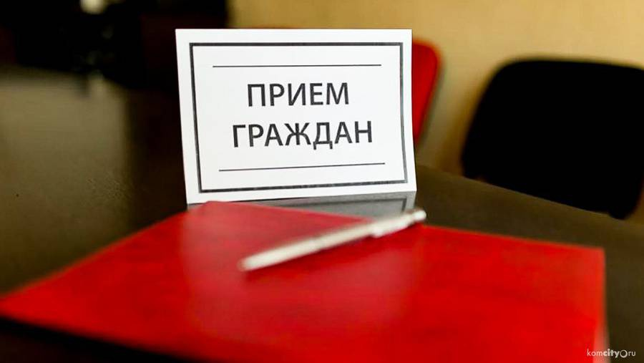
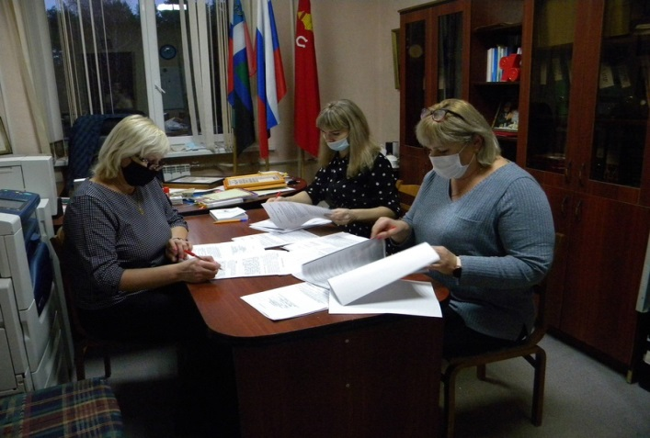
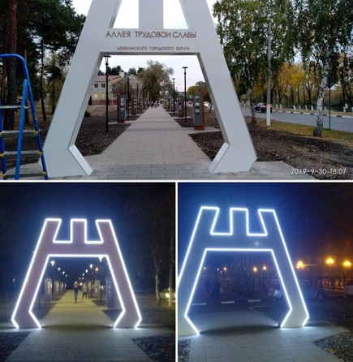
Непрограммные расходы
Слайд 14
288 089 тыс. руб.
Оплата коммунальных услуг, услуг по содержанию нежилых помещений, находящихся в муниципальной казне, оплата социального найма
Реализация мероприятий по землеустройству и землепользованию, выполнение комплексных кадастровых работ
4 149 тыс. руб.
3 336 тыс. руб.
Обеспечение деятельности муниципальных казенных учреждений Шебекинского городского округа
Обеспечение деятельности органов местного самоуправления
Прочие непрограммные расходы
146 616 тыс. руб.
125 254 тыс. руб.
1 821 тыс. руб.
Капитальный ремонт объектов муниципальной собственности (помещение ОМВД по ул. Рабочая 4, ГТС на р. Нежеголь в с. Маломихайловка)
6 913 тыс. руб.

Slide 22
Слайд 15
Основные направления расходов бюджета Шебекинского городского округа за 2020 год
млн руб..

Slide 23
Бюджет Шебекинского городского округа в разрезе отраслей
Слайд 16
тыс.руб

Slide 24
Общегосударственные вопросы
Слайд 17
Обеспечение проведения выборов и референдумов
В отчетном году функционировало 1 учреждение: Избирательная комиссия Шебекинского городского округа
среднесписочная численность – 2 шт. ед.
2 млн руб.
Функционирование представительных органов муниципальных образований
В 2020 г. функционировало 1 учреждение: Совет депутатов
среднесписочная численность – 9 шт. ед.
Обеспечение деятельности финансовых органов
В 2020 г. функционировало 1 учреждение - комитет финансов и бюджетной политики.
среднесписочная численность – 22 шт. ед.
9 млн руб.
16 млн руб.
Функционирование местных администраций
В отчетном году функционировало 15 учреждений: 14 территориальных администраций, администрация Шебекинского городского округа
среднесписочная численность - 121 шт. ед.
Другие общегосударственные вопросы
В 2020 г. функционировали:
комитет муниципальной собственности и земельных отношений
среднесписочная численность – 19 шт. ед.
управление городского хозяйства
среднесписочная численность – 9 шт. ед.
5 муниципальных казенных учреждений
среднесписочная численность – 285 шт. ед.
95 млн руб.
268 млн руб.
145 млн руб.

Slide 25
Общегосударственные вопросы
Слайд 18
Реализован проект «Реновация зданий сельский (поселковых) администраций области»
- отремонтированы здания 3-х территориальных администраций - Б-Троицкой, Графовской, Чураевской;
- укомплектованы мебелью 8 территориальных администраций – Белянская, Б-Троицкая, Вознесеновская, Максимовская, М-Пристанская, Муромская, П-Цепляевская, Чураевская
Переоборудовано 11 автомобилей на использование компримированного природного газа (метана)
в качестве моторного топлива. Прошли переобучение 20 водителей
3 299 тыс. руб.
741 тыс. руб.
Приобретено 760 комплектов для новорожденных
Средства резервного фонда направлены на:
- премирование по результатам конкурса «Лучший дом в частном секторе» - 34 тыс. руб.
- премирование за лучшую проектную деятельность – 12 тыс. руб.
- погребение Почетных Граждан Шебекинского городского округа – 50 тыс. руб.
502 тыс. руб.
Награждено 43 человека
247 тыс. руб.
96 тыс. руб.
Содержание органов местного самоуправления
и учреждений
262 685 тыс. руб.

Slide 26
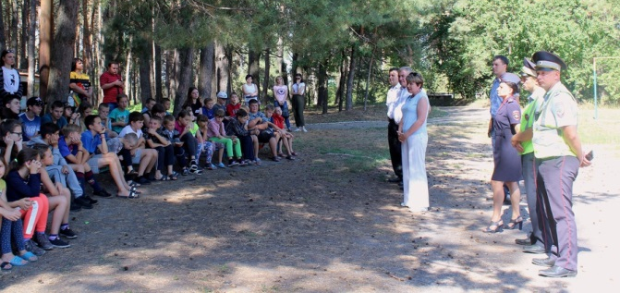
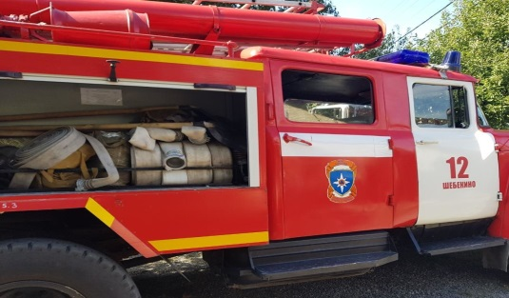
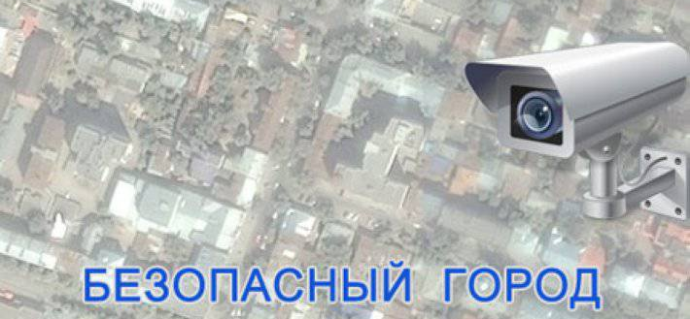
Национальная безопасность и правоохранительная деятельность
Слайд 19
Государственная регистрация актов гражданского состояния
Техническое обслуживание и монтаж аппаратно-программного комплекса «Безопасный город» -
0,9 млн руб.
Поставка, монтаж и пусконаладочные работы систем охранной, пожарной, тревожной сигнализации и системы локально-вычислительной сети - 0,4 млн руб.
Капитальный ремонт помещений для отдела
по вопросам миграции ОМВД России по Шебекинскому городскому округу – 5,3 млн руб.
2,6 млн руб.
МКУ «ЕДДС Шебекинского городского округа» (содержание учреждения)
6,5 млн руб.
Обеспечение первичных мер противопожарной безопасности на территории Шебекинского городского округа
2,3 млн руб.
6,6 млн руб.
18 млн руб.

Slide 27
Национальная экономика
Слайд 20
Осуществление полномочий в области охраны труда
Доска Почета
Сопровождение программного комплекса АЦК
Модернизация информационно-коммуникационной инфраструктуры администрации Шебекинского городского округа (услуги-связи)
Обеспечение информационной безопасности (повторная аттестации одной автоматизированной системы, предназначенной для обработки информации, представляющую государственную тайну в администрации Шебекинского городского округа)
0,7 млн руб.
Организация мер по поддержке сельскохозяйственного производства
0,2 млн руб.
Организация транспортного обслуживания населения
7,5 млн руб.
8,6 млн руб.
Реализация мероприятий по управлению
муниципальной собственностью, землеустройству
и землепользованию, выполнение комплексных кадастровых работ
Содержание и ремонт автомобильных дорог
354,3 млн руб.
4,2 млн руб.
376 млн руб.

Slide 28
Дорожное хозяйство
Слайд 21
Ремонт улично-дорожной сети (16,037 км.):
г. Шебекино (ул. Богдана Хмельницкого, ул. Ильина, ул. Буденного, ул. Маслова, ул. Софьи Перовской, ул. Московская, ул. Шолохова, ул. Маслова (съезды), ул. Урожайная, ул. Набережная, ул. Московская (перекресток), ул. Горького, ул. Мочалина, ул. Тихвинская, ул. Светлая, ул. Ленина)
п. Маслова Пристань (ул. Морская)
с. Безлюдовка (подъезд к лагерю «Салют»)
с. Графовка (дополнительные объемы на подъезд к с. Графовка)
с. Ржевка (ул. Заводская, ул. Комсомольская)
с. Новая Таволжанка (ул. Песчаная, ул. Красноармейская)
с. Неклюдово
с. Чураево
Ремонт автомобильных дорог в рамках реализации национального проекта «Безопасные и качественные автомобильные дороги» (13,892 км.):
г. Шебекино, ул. Октябрьская (0,930 км.)
г. Шебекино, ул. Народная (0,690 км.)
г. Шебекино, ул. Дальняя (0,740 км.)
с. Новая Таволжанка, ул. Зеленая (1,270 км.)
с. Новая Таволжанка, ул. Советская (2,000 км.)
с. Белянка, ул. Садовая (1,337 км.)
г. Шебекино, ул. Докучаева (1,031 км.)
г. Шебекино, ул. Дзержинского (0,336 км.)
г. Шебекино, ул. Кирова (0,491 км.)
г. Шебекино, ул. Свободы (0,394 км.)
с. Александровка, ул. Степная (2,138 км.)
с. Вознесеновка, ул. Подгорная (0,660 км.)
с. Вознесеновка, ул. Молодежная (0,430 км.)
с. Белянка, ул. Мира (0,645 км.)
с. Старовщина, ул. Садовая (0,800 км.)
81,5 млн руб.
Капитальный ремонт пешеходного моста через
р. Нежеголь в г. Шебекино Белгородской области
127,9 млн руб.
8,0 млн руб.
354 млн руб.

Slide 29
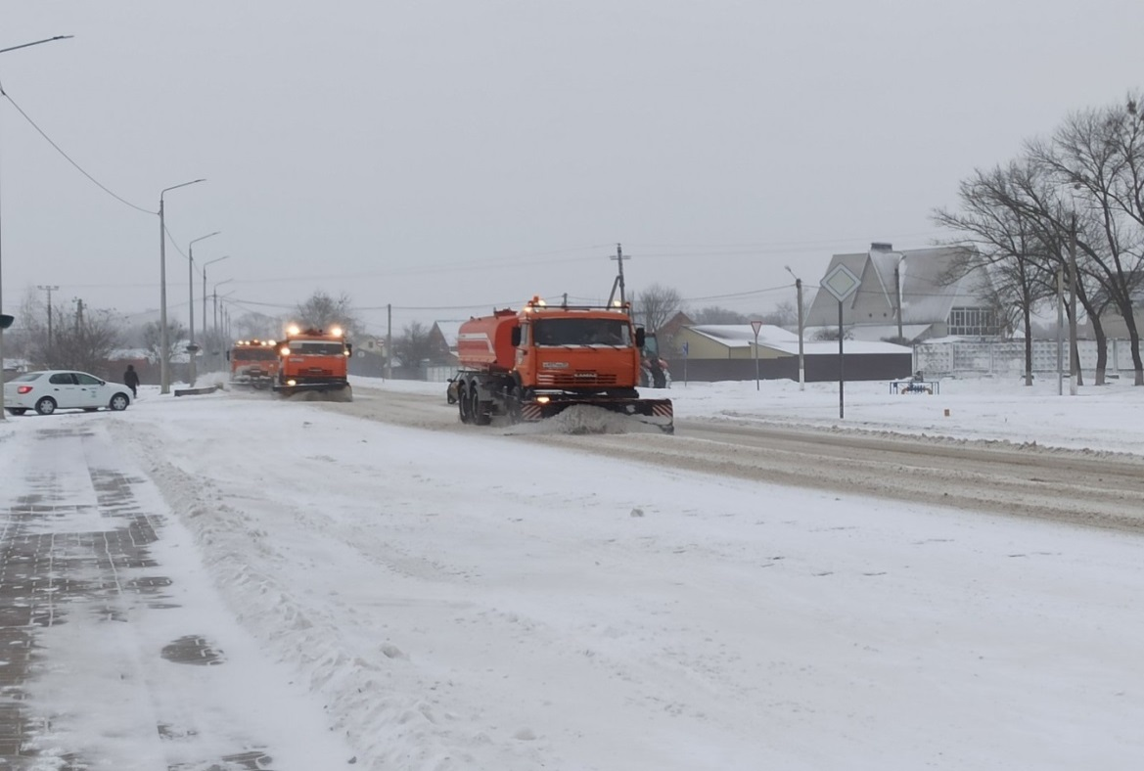
Дорожное хозяйство
Слайд 22
Разработке проектной документации
по объектам:
- Выполнение работ по разработке проектной документации по объекту: «Строительство автодороги общего пользования от ул. 50 лет Октября до пересечения с ул. Белгородская
в г. Шебекино Белгородской области»
Подготовка проекта планировки и проекта
межевания на объекте: «Реконструкция мостового перехода через р. Северский Донец в с. Безлюдовка Шебекинского района Белгородской области»
Проведение проверки достоверности определения
сметной стоимости
Содержание автомобильных дорог и мостов:
Функционирование МАУ «Коммунальная служба сервиса»
Поставка оборудование для освещения пешеходных переходов-4,5 млн руб.
Проведение ямочного ремонта на автомобильных дорогах города Шебекино – 3 млн руб.
Проведение ямочного ремонта на автомобильных дорогах сельских поселений – 6,7 млн руб.
Нанесение горизонтальной дорожной разметки – 3,5 млн руб.
Выполнение работ по устройству искусственных дорожных неровностей - 0,8 млн руб.
Поставка дорожных знаков с крепежом – 2,1 млн руб.
Поставка шести тракторов с навесным оборудованием –
12,1 млн руб.
Поставка концентрата минерального (галит) – 1,5 млн руб.
Поставка садовой техники для нужд сельских поселений –
0,7 млн руб.
Оказание услуг по изготовлению и установке 13 остановочных павильонов (Управление городского хозяйства) – 2,7 млн руб.
1,1 млн руб.
135,8 млн руб.

Slide 30
Жилищно-коммунальное хозяйство
Слайд 23
Жилищное хозяйство
МКУ «УКС Шебекинского городского округа» (содержание) -48,9 млн руб.
Переселение граждан из аварийного жилищного фонда
- 11,5 млн руб.
МАУ «Коммунальная служба сервиса» - исполнение переданных полномочий по социальному найму – 0,2 млн руб.
Содержание нежилых помещений – 3,3 млн руб.
Благоустройство
Наружное освещение населенных пунктов - 35,4 млн руб.
Благоустройство территории города Шебекино и сельских поселений – 50,9 млн руб.
Комфортная городская среда – 70,5 млн руб.
Проведение мероприятий по очистке, дезинфекции и благоустройству прилегающей территории шахтных колодцев - 7,9 млн руб.
Комплексное развития сельских территорий – 11,4 млн руб.
Реализация мероприятий по благоустройству общественных территорий Шебекинского городского округа - 22,0 млн руб.
Организация и проведение конкурсов по благоустройству населенных пунктов Шебекинского городского округа –
1,1 млн руб.
Субсидия МАУ «КСС» на благоустройство – 16,4 млн руб. (поставка световых фигур и новогодней иллюминации, поставка детских игровых комплексов, поставка разборного хоккейного корта, устройство газонов)
63,9 млн руб.
Коммунальное хозяйство
Реализация мероприятий в области коммунального хозяйства (разработка программ «Актуализация схем тепло-, водоснабжения», «Энергосбережение»)
0,4 млн руб.
Другие вопросы в области жилищно-коммунального хозяйства
Создание комфортной городской среды в малых городах и исторических поселениях - победителях Всероссийского конкурса лучших проектов создания комфортной городской среды
75,0 млн руб.
215,6 млн руб.
355 млн руб.

Slide 31
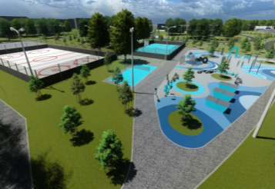
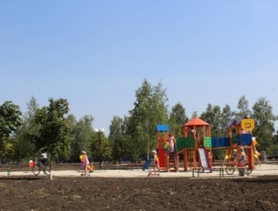
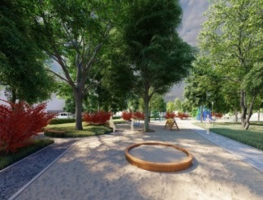
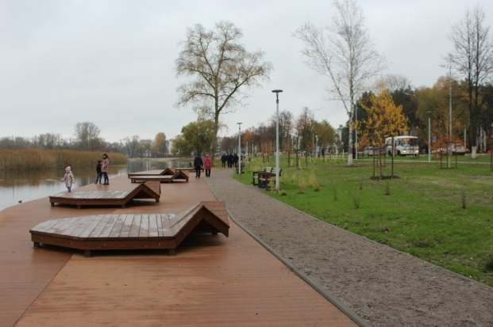
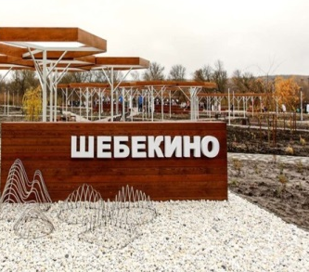
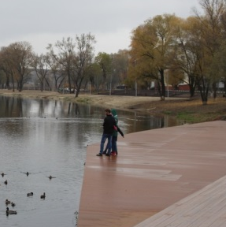
Формирование современной городской среды на территории Шебекинского городского округа
Слайд 23
167,5 млн руб.
Благоустройство территории
3 общественных зон
Реализация программ формирования современной городской среды
Рекреационная зона в районе ЦКР
г. Шебекино
Сквер в центре села Большетроицкое
Общественная зона в районе ДК
с. Графовка
г. Шебекино, пер. Рабочий, д. 2
г. Шебекино, ул. Рабочая, д. 1
г. Шебекино, ул. Мичурина, д.3
с. Н. Таволжанка, ул. 9 Мая, д. 1
с. Н. Таволжанка, ул. 9 Мая, д. 1а
с. Н. Таволжанка, ул. 9 Мая, д. 2
с. Н. Таволжанка, ул. Садовая, д. 1
с. Н. Таволжанка, ул. Садовая, д. 2 с. Н. Таволжанка, ул. Кирова, д. 1
с. Н. Таволжанка, ул. Кирова, д. 1а
с. Большетроицкое, ул. Кирова, д. 3
70,5 млн руб.
Благоустройство 11 дворовых территорий многоквартирных домов
Благоустройство общественных территорий Шебекинского городского округа
(5 досуговых площадок для детей
и подростков)
г. Шебекино, ул. Чапаева
с. Максимовка, ул. Комсомольская
с. Красная Поляна, ул. Гагарина
с. Поповка, ул. Центральная
с. Никольское, ул. Советская
22,0 млн руб.
Благоустройство рекреационной зоны в районе ЦКР г. Шебекино от ул. Лихачева
до ул. 50 лет Октября
75,0 млн руб.

Slide 32
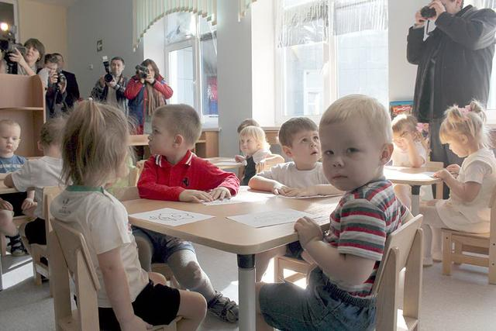
Детские сады
Слайд 25
Средняя заработная плата педагогических работников детских садов по Указам Президента РФ, рублей
Количество детских садов - 29
Всего расходов по детским садам –
Количество детей всего – 3 398:
город – 2 280 ; село - 1 118
413 527 тыс. руб.
Ремонт системы канализации:
Детские сады № 13, № 14 г. Шебекино
Количество детей на 1- го работника учреждения всего – 4,19 ед.:
город – 4,5 ед.; село – 3,7 ед.
306 тыс. руб.
Количество работников всего - 811:
город - 506; село - 305;
из них педработников всего – 348:
город - 225; село - 123
Установка ограждения: Детский сад № 1 с. Ржевка
333 тыс. руб.
Стоимость содержания 1- го ребенка в год всего – 93,8 тыс. рублей:
город – 92,9 тыс. рублей;
село – 96,1 тыс. рублей
Капитальный ремонт:
Детские сады № 6, № 10 г. Шебекино, Булановский детский сад
Родительская плата:
город – 1 850 рублей; село - 1 650 рублей
58 218 тыс. руб.

Slide 33
Школы
Слайд 26
Всего расходов по школам
Средняя заработная плата педагогических работников школ по Указам Президента РФ, рублей
1 160 286 тыс. руб.
Количество школ – 37
Установка ограждения:
Прогимназия № 8, Дмитриевская, Кошлаковская, Маломихайловская, Ржевская школы
Количество работников всего – 1 437:
город - 493; село – 944;
из них педагогических работников всего – 691:
город - 287; село - 404
4 456 тыс. руб.
Ремонт дошкольного блока в Ржевской школе
1 292 тыс. руб.
Количество школьников на 1- го работника учреждения всего – 5,01 ед.:
город – 6,89 ед.; село – 4,02 ед.
Приобретены жалюзи:
СОШ № 2, 4, 5, 6 г. Шебекино, Большегородищенская, Вознесеновская, Масловопристанская, Стариковская школы
2 608 тыс. руб.
+15 %
В рамках проекта «Доступная среда» приобретено оборудование для детей инвалидов в Большетроицкой школе
Количество учащихся всего – 7 189:
город – 3 395; село – 3 794
700 тыс. руб.
Количество классов всего – 472:
город - 181; село - 291
Приобретены рециркуляторы воздуха в 37 школах
Капитальный ремонт: Козьмодемьяновская, Краснополянская, Максимовская, Маломихайловская, Никольская, Новотаволжанская, Первоцепляевская, Поповская, Купинская школы, здание школы № 7 г. Шебекино
545 тыс. руб.
Стоимость содержания 1- го ребенка в год всего – 114,9 тыс. рублей :
город – 78,6 тыс. рублей; село – 165,1 тыс. рублей
Приобретено компьютерное оборудование: Большетроицкая, Маломихайловская, Стариковская школы
331 509 тыс. руб.
504 тыс. руб.

Slide 34
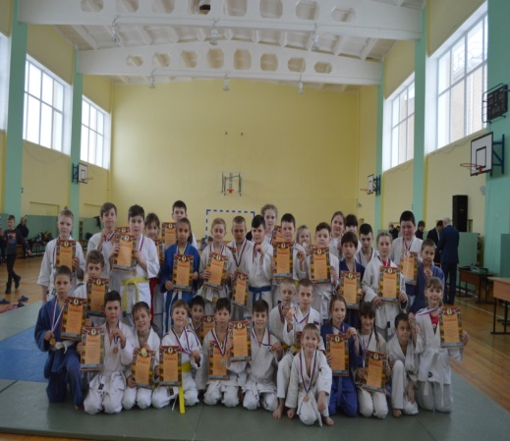
Дополнительное образование
Слайд 27
Средняя заработная плата педагогических работников дополнительного образования по Указам Президента РФ, рублей
Количество групп (кружков, секций) - 469
Всего расходов по дополнительному образованию
Количество учреждений дополнительного образования детей всего – 6:
ДЮЦ «Атлант», ДЮЦ «Развитие»,
4 детские школы искусств
78 668 тыс. руб.
Количество учреждений дополнительного образования детей всего – 6:
ДЮЦ «Атлант», ДЮЦ «Развитие»,
4 детские школы искусств
Оснащение ДШИ музыкальными инструментами, оборудованием в рамках реализации национального проекта: ДШИ Масловопристань, Большетроица, Новотаволжанка
Количество граждан от 5 до 18 лет, получающих услуги дополнительного образования всего – 9 380
Количество граждан от 5 до 18 лет, получающих услуги дополнительного образования всего – 9 380
2 556 тыс. руб.
3 752 (40%) обучающихся по дополнительным образовательным программам участвовали в олимпиадах и конкурсах различного уровня
3 752 (40%) обучающихся по дополнительным образовательным программам участвовали в олимпиадах и конкурсах различного уровня
1 115 детей, охваченных дополнительным образованием, стали призерами муниципальных, региональных, всероссийских и международных соревнований
1 115 детей, охваченных дополнительным образованием, стали призерами муниципальных, региональных, всероссийских и международных соревнований

Slide 35
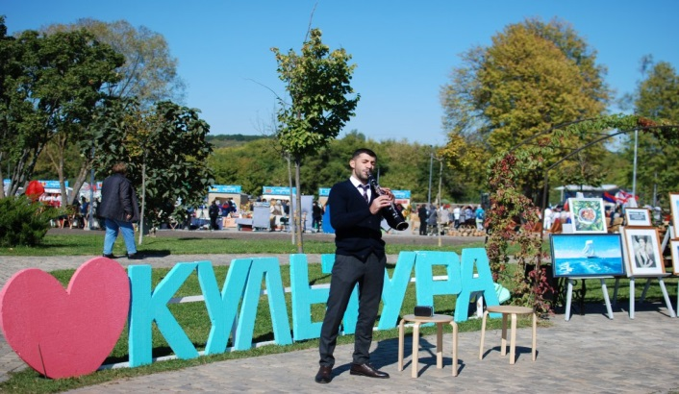
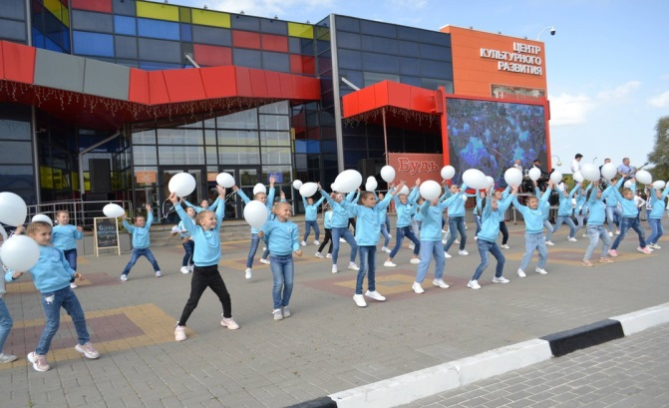
Культура
Слайд 28
Средняя заработная плата работников учреждений культуры по Указам Президента РФ, рублей
Всего расходов:
Текущий ремонт:
благоустройство зоны отдыха и территории ДК с.Купино -1 018 тыс. руб.;
ремонт пола ЦКР п.М.Пристань –
311 тыс. руб.;
ремонт в здании МБУК «ЦКС» –
389 тыс. руб.
253 524 тыс. руб.
Строительство ЦКР с. Кошлаково:
11 000 тыс. руб.
Укрепление материально-технической базы ШМБУК «ЦКР» г.Шебекино:
2 205 тыс. руб.
9 620 тыс. руб.
Капитальный ремонт и реставрация объектов культурного наследия:
- с. Александровка;
- с. Белянка;
- с. Большетроицкое;
- с. Нижнее Березово
Расходы на проведение мероприятий:
1 793 тыс. руб.
Приобретение литературы:
303 тыс. руб.
3 034 тыс. руб.

Slide 36

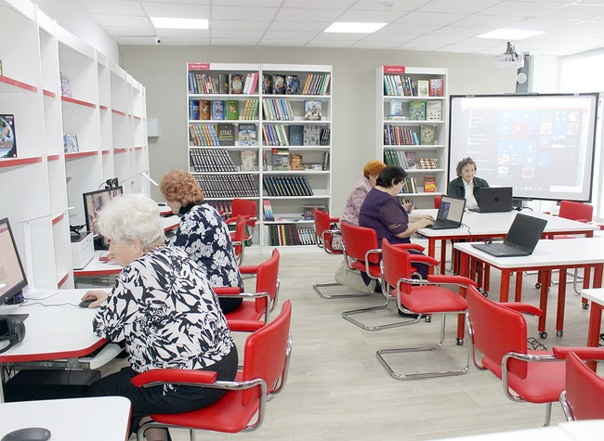

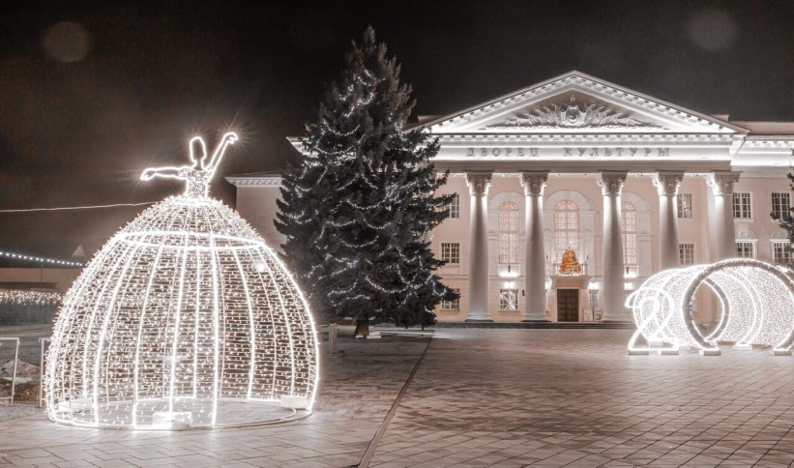
Организация библиотечного обслуживания населения
Слайд 29
Всего расходов
51 061 тыс. руб.
Количество библиотек – 43
Количество штатных единиц:
2019 год – 100, из них указных категорий – 99; 2020 год – 96, из них указных категорий – 96
Количество новых поступлений изданий в муниципальные библиотеки: 2019 год – 8,6 тысяч экземпляров, 2020 год – 7,9 тысяч экземпляров
Оказание услуг в сфере культурно-досуговой деятельности
Всего расходов
161 603 тыс. руб.
Количество учреждений всего - 38
Количество штатных единиц:
2019 год – 230, из них указных категорий – 205; 2020 год – 244, из них указных категорий – 218.
Количество культурно-массовых мероприятий:
2019 год – 11 389 единиц, 2020 год – 14 299 единиц

Slide 37
Социальная политика
Слайд 30
Всего расходов
Средняя заработная плата социальных работников
(по указам Президента РФ), рублей
597 067 тыс. руб.
Общественные организации
2 198 тыс. руб.
Подвоз больных на гемодиализ
2 323 тыс. руб.
Мероприятия
242 тыс. руб.
Выплаты Почетным гражданам
939 тыс. руб.
Стипендии студентам-целевикам
317 тыс. руб.

Slide 38
Меры социальной поддержки граждан Шебекинского городского округа в 2020 году
Слайд 31
Ежемесячная денежная компенсация на оплату ЖКУ отдельным категориям граждан
19 350 чел.
Ежемесячные денежные выплаты
101 187 тыс. руб.
Ежегодная денежная выплата гражданам, награжденным знаком «Почетный донор России»
443 чел.
ветеранам труда
3 065 чел.
6 516 тыс. руб.
31 255 тыс. руб.
Адресная помощь гражданам, оказавшимся в трудной жизненной ситуации
186 чел.
реабилитированным лицам и лицам, пострадавшим от политических репрессий, труженикам тыла
58 чел.
4 046 тыс. руб.
643 тыс. руб.
Адресная субсидия на оплату жилого помещения и коммунальных услуг
612 чел.
гражданам, которым присвоен статус детей ВОВ
852 чел.
8 408 тыс. руб.
8 497 тыс. руб.

Slide 39
Меры социальной поддержки граждан Шебекинского городского округа в 2020 году
Слайд 32
Меры социальной поддержки на оплату жилого помещения и коммунальных услуг отдельным категориям граждан
7 183 чел.
Выплата денежных средств на содержание ребенка, находящегося под опекой или попечительством
107 чел.
44 296 тыс. руб.
11 711 тыс. руб.
Обеспечение равной доступности услуг общественного транспорта для отдельных категорий граждан (ЕСПБ)
Выплата вознаграждения приемным родителям
33 чел.
4 582 тыс. руб.
4 854 тыс. руб.
Доплата к пенсиям муниципальным служащим
123 чел.
Выплата многодетным семьям (проезд, шк.форма, услуги связи)
882 чел.
11 126 тыс. руб.
1 891 тыс. руб.
Предоставление отдельных социальных выплат гражданам, пострадавшим от воздействия радиации
100 чел.
Ежемесячная денежная выплата семьям в случае рождения третьего или последующих детей
475 чел.
46 343 тыс. руб.
2 448 тыс. руб.

Slide 40
Меры социальной поддержки граждан Шебекинского городского округа в 2020 году
Слайд 33
Обеспечение жильем ветеранов и инвалидов
5 чел.
Обеспечение мероприятий по переселению граждан из аварийного жилищного фонда
5 семей
6 612 тыс. руб.
9 761 тыс. руб.
Ежемесячные выплаты на детей в возрасте от трех до семи лет включительно
1 608 чел.
Выплата ежемесячных пособий гражданам, имеющих детей
2 180 чел.
102 072тыс. руб.
21 479 тыс. руб.
Обеспечение жильем молодых семей
6 молодых семей
Обеспечение жильем детей-сирот, детей оставшихся без попечения родителей, и лиц из их числа
10 квартир
4 545 тыс. руб.
15 153 тыс. руб.
Выплата пособия гражданам при рождении ребенка и по уходу за ребенком до 1,5 лет неработающей матери
672 чел.
28 027 тыс. руб.

Slide 41
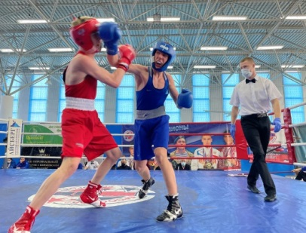
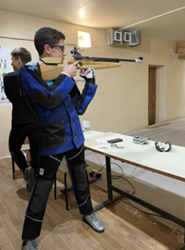
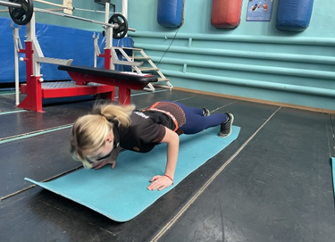
Слайд 34
Физическая культура и спорт
Всего расходов
137 383 тыс. руб.
Капитальный ремонт:
Стадиона с трибунами в с. Ржевка – 21,4 млн руб;
Устройство спортивной площадки на территории Графовской СОШ – 3,6 млн руб.
Ремонт помещений и приобретение мебели УСБ «Нежеголь»
25 001 тыс. руб.
336 тыс. руб.
Проведение мероприятий
Произведен текущий ремонт спортивного центра с плавательным бассейном «Дельфин»
2 444 тыс. руб.
305 тыс. руб.
Приобретение спортивного оборудования и инвентаря
Приобретение краски и выполнение работ по покраске ледового поля и нанесения хоккейной разметки
1 206 тыс. руб.
237 тыс. руб.
Выкуп здания бывшего тира по ул. Железнодорожная 5а
Компьютерное оборудование и средства малой механизации
919 тыс. руб.
236 тыс. руб.
Ремонт спортивной площадки в г. Шебекино по ул. Герцена
Приобретение спортивной формы
392 тыс. руб.
92 тыс. руб.

Slide 42
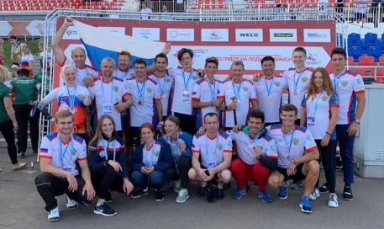
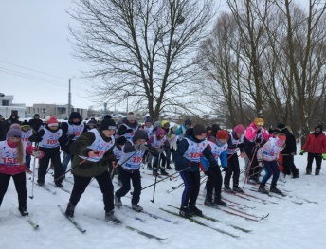

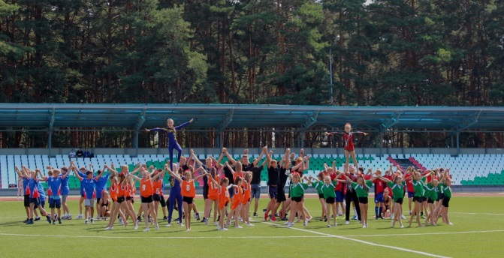
Слайд 35
Физическая культура и спорт
Доля населения Шебекинского городского округа, систематически занимающихся физической культурой и массовым спортом
48%
Численность населения Шебекинского городского округа, систематически занимающихся физической культурой и массовым спортом, чел. (от 3 до 79 лет):
38 582
Количество проведенных спортивных мероприятий, ед.:
359
Количество видов спорта, ед.:
35
Количество человек, принявших участие в физкультурно-массовых и спортивных мероприятиях, чел:
Количество человек, принявших участие в выполнении нормативов ГТО, чел:
26 856
11 216

Slide 43




Основные объекты капитального ремонта за 2020 год
Слайд 36
453 млн. руб.
Капитальный ремонт
МБОУ «Новотаволжанская СОШ»
(800 мест 10 763,5 кв.м. (школа 9 977,8 кв.м., мастерские 785,7 кв.м.)
118,0 млн рублей
118,0 млн. рублей
Капитальный ремонт МБОУ "Краснополянская ООШ Шебекинского района" с размещением дошкольного блока на 20 мест (120 мест, 1 217,2 кв.м.)
33,2 млн рублей
Капитальный ремонт стадиона с трибунами с. Ржевка
(7 700 кв.м.)
21,4 млн рублей
21,4 млн. рублей
Капитальный ремонт ДОУ № 6, г. Шебекино
(210 мест, 2 341 кв.м.)
55,1 млн рублей
55,1 млн. рублей

Slide 44




Основные объекты капитального ремонта за 2020 год
Слайд 37
Капитальный ремонт МБОУ «Первоцепляевская СОШ»
(320 мест, 4 383 кв.м.)
53,4 млн рублей
Капитальный ремонт МБОУ «Максимовская СОШ» (103 места, 2 134 кв.м.)
44,4 млн рублей
Капитальный ремонт МБОУ «Поповская СОШ» (320 мест, 2 250,5 кв.м.)
47,6 млн рублей
Капитальный ремонт нежилого здания школы №7 г. Шебекино
17,3 млн рублей

Slide 45
Основные объекты капитального ремонта, строительства и реконструкции на 2021 год
Слайд 38
Наименование объекта | Сумма (тыс. руб.)
Капитальный ремонт ДОУ №6 г. Шебекино | 33 849
Капитальный ремонт МАДОУ «Детский сад комбинированного вида №8», г. Шебекино | 40 802
Капитальный ремонт МБОУ «Поповская СОШ Шебекинского района» | 5 555
Капитальный ремонт МБОУ «Первоцепляевская СОШ» | 10 000
Капитальный ремонт братской могилы с. Зимовеньки, с. Терезовка | 1 280
Капитальный ремонт МБОУ «Максимовская СОШ Шебекинского района» | 6 000
Капитальный ремонт нежилого здания школы № 7 г. Шебекино Белгородской области | 5 300
Капитальный ремонт МБОУ «Никольская ООШ» Шебекинского района Белгородской области» | 13 000
Капитальный ремонт кровли Зимовского СДК | 1 568
Строительство ЦКР с. Бершаково, с. Кошлаково | 19 000
Проведение экспертиз по объектам муниципальной собственности | 1 496
Жилье детям-сиротам | 33 338
Формирование современной городской среды на территории Шебекинского городского округа | 59 112
Ремонт автомобильных дорог (в т.ч. в рамках реализации национального проекта «Безопасные и качественные автомобильные дороги» 101 290 тыс.руб. ) | 127 290
Общий итог | 357 590

